Slide 1
Η άνοδος ενός υποτελούς: η πορεία της Σερβίας προς την αυτοκρατορία (1196-1282)
Αγγελική Παπαγεωργίου
Δρ. Βυζαντινής Ιστορίας

Slide 2
DAI, κεφ. 32, σ. 152¹⁻¹²
Ἰστέον, ὅτι οἱ Σέρβλοι ἀπὸ τῶν ἀβαπτίστων Σέρβλων, τῶν καὶ ἄσπρων ἐπονομαζομένων, κατάγονται, τῶν τῆς Τουρκίας ἐκεῖθεν κατοικούντων εἰς τὸν παρ’ αὐτοῖς Βοΐκι τόπον ἐπονομαζόμενον, ἐν οἷς πλησιάζει καὶ ἡ Φραγγία, ὁμοίως καὶ ἡ μεγάλη Χρωβατία, ἡ ἀβάπτιστος, ἡ καὶ ἄσπρη προσαγορευομένη· ἐκεῖσε τοίνυν καὶ οὗτοι οἱ Σέρβλοι τὸ ἀπ’ ἀρχῆς κατῴκουν. Δύο δὲ ἀδελφῶν τὴν ἀρχὴν τῆς Σερβλίας ἐκ τοῦ πατρὸς διαδεξαμένων, ὁ εἷς αὐτῶν τὸ τοῦ λαοῦ ἀναλαβόμενος ἥμισυ, εἰς Ἡράκλειον, τὸν βασιλέα Ῥωμαίων, προσέφυγεν, ὃν καὶ προσδεξάμενος ὁ αὐτὸς Ἡράκλειος βασιλεύς, παρέσχεν τόπον εἰς κατασκήνωσιν ἐν τῷ θέματι Θεσσαλονίκης τὰ Σέρβλια, ἃ ἔκτοτε τὴν τοιαύτην προσηγορίαν ἀπείληφεν

Slide 3
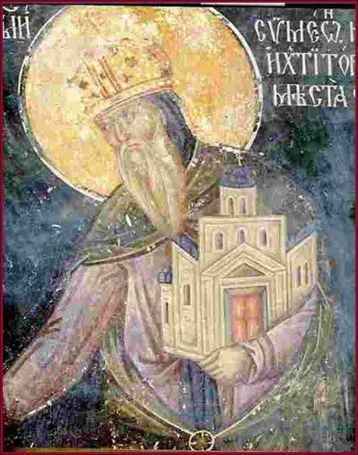
Ο Στέφανος Νεμάνια (1166-1196) από τη μονή της Studenica

Slide 4
Η συνθήκη του 1190
Γεώργιος Τορνίκης, FRB, σ. 277, στ. 20-25
Στέφανος Πρωτόστεπτος, Βίος του Αγίου Συμεών Νεμάνια (απόδοση Αγγ. Παπαγεωργίου)
ἰδοὺ γὰρ καὶ Δαλμάτας τοῖς σοῖς ἐγγραφεῖν δούλοις ἑαυτὸν ἀγαπᾷ καὶ ὅρκῳ πιστοῦται τὸ τῆς δουλείας χειρόγραφον, καὶ ἀμοιβὴν τῆς δουλοφροσύνης ἀνταξίαν ἔχει λαβών, τὸ τῆς ἀγχιστείας λέγω σεμνὸν τῷ ἀρχιζουπάνῳ παιδί, τὸ τῆς ἀρχῆς ἀσφαλὲς ἐντεῦθεν περιποιούμενος καὶ ἀρραβωνιζόμενος τούτῳ τὸ εἰς τὸ μέλλον βεβαιόν τε καὶ ἀδιάπτωτον.
Απέκτησε [ο Νεμάνια] την Διόκλεια και την την Δαλματία, την πατρική του γη και την γενέτειρά του, την πραγματική του πατρίδα, την οποία οι Έλληνες είχαν λάβει με τη βία, ακριβώς όπως εδώ, που χτίστηκαν από τα χέρια τους κάστρα, έτσι ώστε να αναφέρονται ως ελληνικό έδαφος, θα φέρουν στο εξής τα ακόλουθα ονόματα: Danj, Sardoniki, Drivast, Rosaf, το γνωστό Skadar, το Svač, το Ulcinj και η διάσημη πόλη Bar... Οι άλλες πόλεις που αλώθηκαν, καταστράφηκαν και μετατράπηκε το μεγαλείο τους σε μια εικόνα της καταστροφής, έσβησε το ελληνικό τους όνομα, έτσι ώστε ονομασία τους στον τομέα αυτό σε καμία περίπτωση δεν θυμίζει περισσότερο, τους ανθρώπους του, αλλά διατηρείται ανέπαφο [το όνομα], έτσι ώστε να φοβούνται την βασιλεία του, και με τον φόβο του Αγίου [Νεμάνια] να εκτελούν τα καθήκοντα τους.

Slide 5
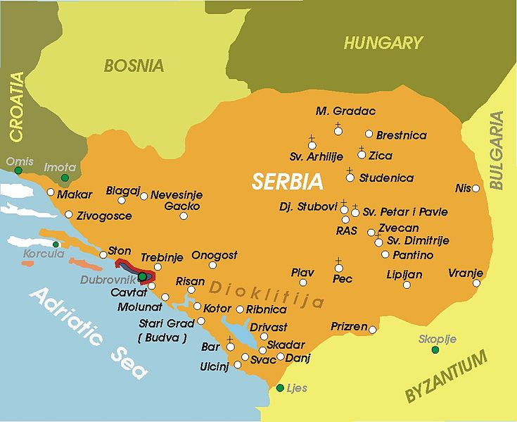
Η Σερβία κατά τη διάρκεια βασιλείας του Στεφάνου Νεμάνια

Slide 6
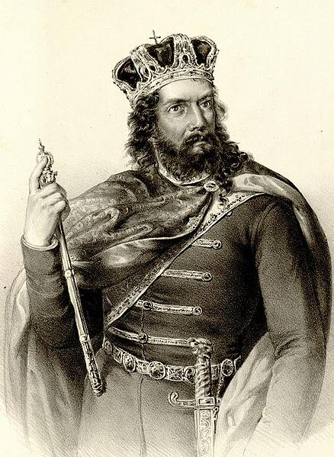
Ο Στέφανος Πρωτόστεπτος (1196-1227) λιθογραφία του Anastas Jovanovic, 1851

Slide 7
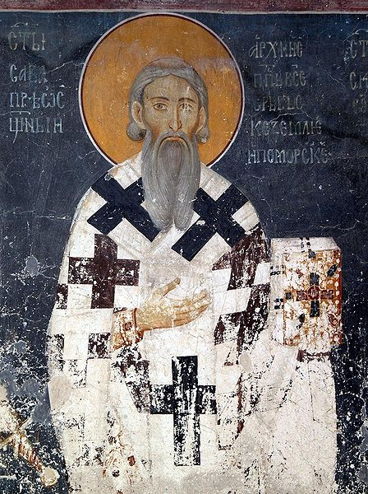
Τοιχογραφία του Αγ. Σάββα από την Στουντένιτσα (13ος αι.)

Slide 8
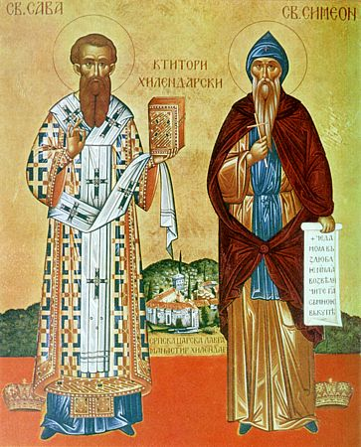
Οι κτήτορες της Μονής Χιλανδαρίου

Slide 9
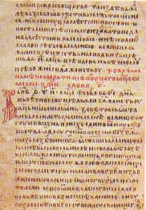
Το Τυπικόν της Μονής Χιλανδαρίου

Slide 10
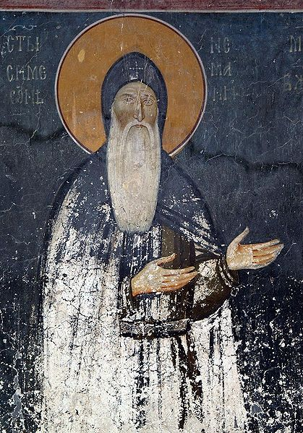
ο Νεμάνια ως Άγιος Συμεών
(τοιχογραφία στη Στουντένιτσα, 13ος αι.)

Slide 11
Χωνιάτης, σ. 531, στ. 72-79.

Slide 12
Χωνιάτης, 531, στ. 80-93.

Slide 13
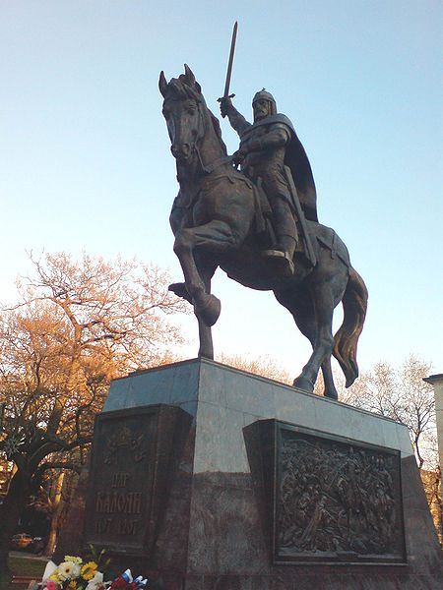
Το άγαλμα τον Καλογιάννη (1197-1207) στη Βάρνα

Slide 14
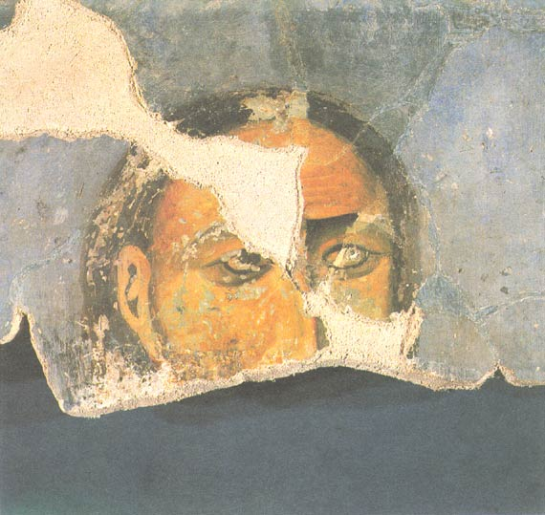
Ο Βούκαν τοιχογραφία στη Στουντένιτσα

Slide 15
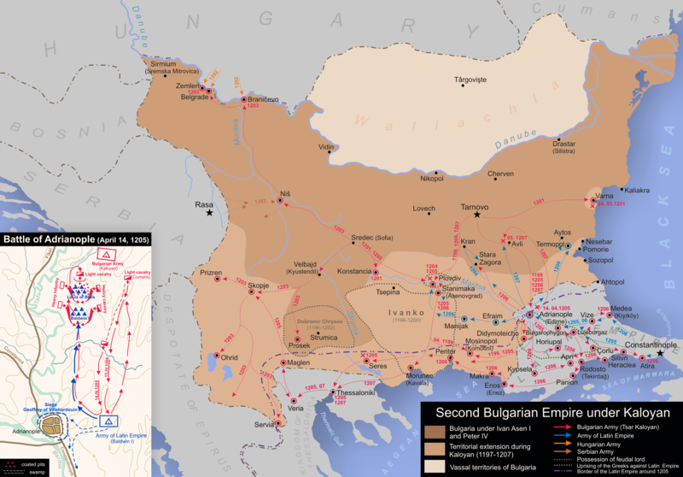
Η Βουλγαρία του Καλογιάννη

Slide 16
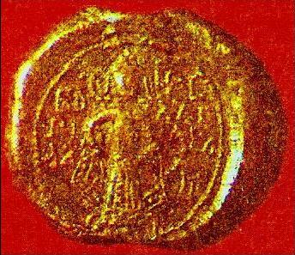
Σφραγίδα του Βορίλου (1207-1218)

Slide 17
Ακροπολίτης, σ. 24, στ. 5-10.

Slide 18
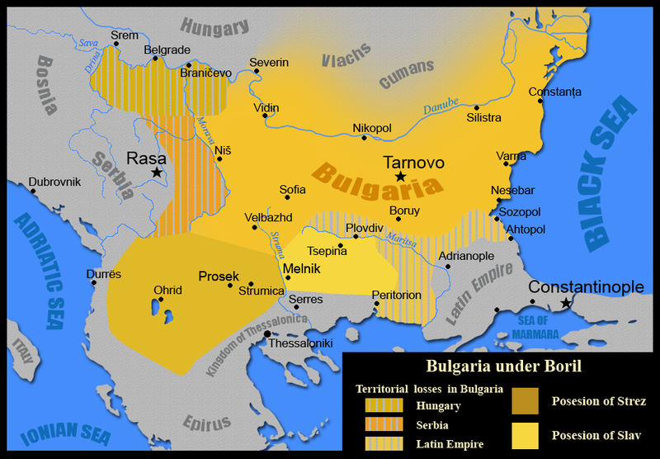
Οι κτήσεις του Βορίλου και του Στρεζ

Slide 19
Η στέψη και ο γάμος του Πρωτόστεπτου (1217)
Thomas Spalatensis, σ. 162
Andrea Dandolo, Chronica, σ. 287
Eodem tempore Stephanus dominus Sernie sive Rasie, qui mega iupanus appellabatur, missis apochrisariis ad Romanam sedem, impetravit ab Honorio summon pontifice coronam regni. Direxit namque legatum a latere suo, ui veniens coronavit eum primuque regem constituit terre sue,
Stestanus quoque dominus Raxie et Servie, qui megadipanus apelabatur, dum neptem condam Henrici Dandulo ducis accepisset in coniugem, ex suasione uxoris, abiecto scismate, per nuncios a papa optinuit ut region titulo decoretns esset; et per lagatum cardinalem ad hoc missum, unna cum coniuge coronati sunt
Theiner, Vetera monumenta Slavorum, εγγ. 11
Nos autem semper consideramus in vestigial sancte Romane ecclesie, sicut bone memorie pater meus, et preceptum sancte Romane ecclesie semper custodire

Slide 20
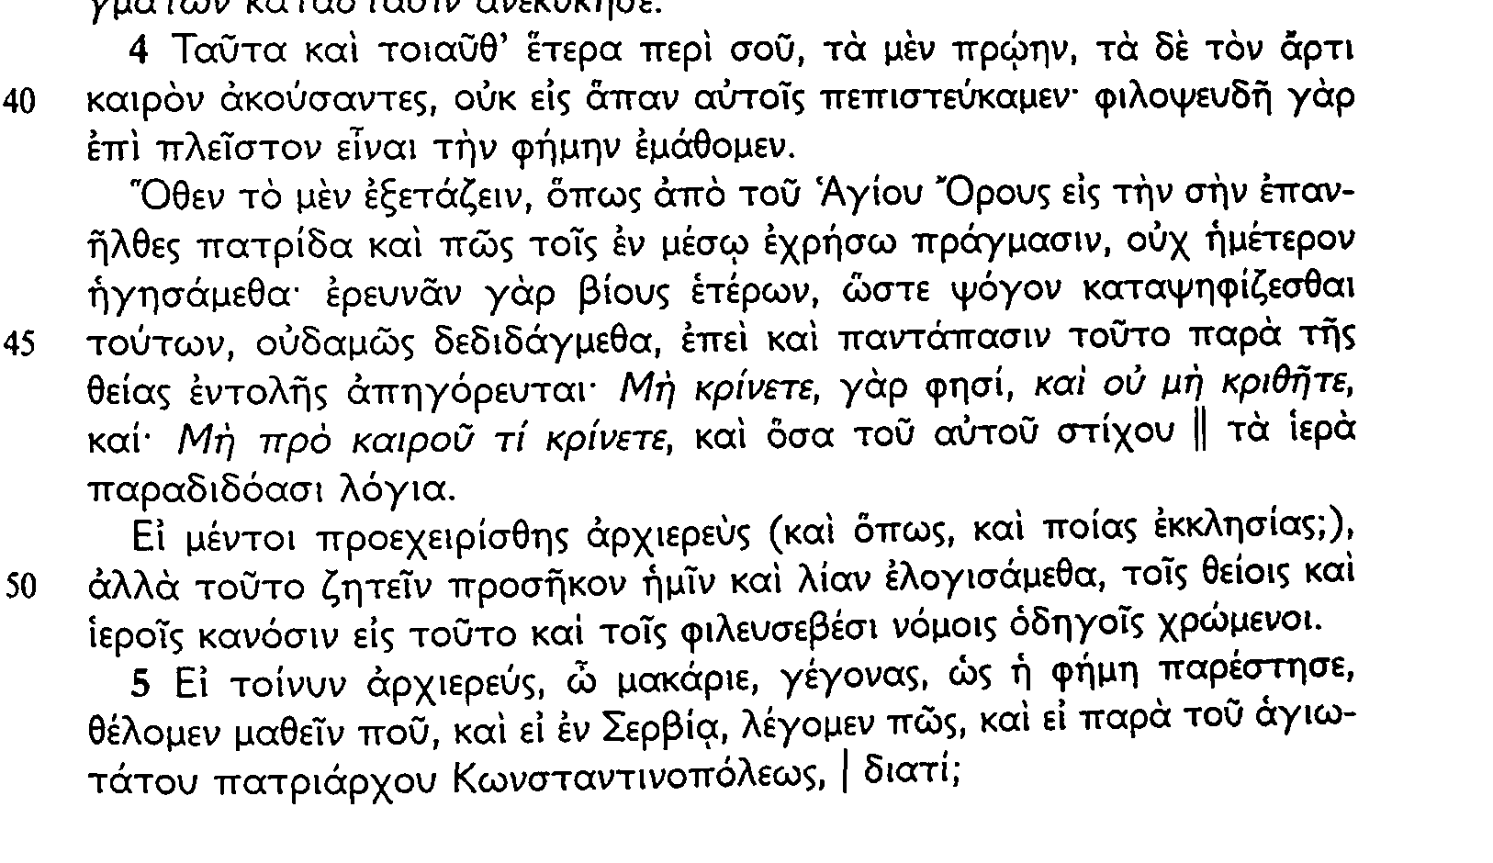
Χωματηνός, Πονήματα Διάφορα, αρ. 86, σ. 297, στ. 39-54

Slide 21
L. Stojanović, Stari srpski zapisi I natpisi
(=αρχαία σερβικά χειρόγραφα και επιγραφές), Belgrade 1902-1905, αρ. 5065
Sveti Sava prěosveščenyj arhiepiskopŭ vse srĭbĭske zemlĭe I srpskih I pomorskih zemalja (= Ο Άγιος Σάββας αρχιεπίσκοπος όλης της Σερβίας και της Παραθαλάσσιας περιοχής)

Slide 22
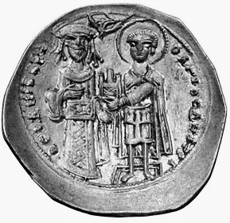
Ήλεκτρο του Θεόδωρου Κομνηνού Δούκα της Ηπείρου, πιθανώς, μετά την αυτοαναγόρευσή του ως αυτοκράτορα στη Θεσσαλονίκη

Slide 23
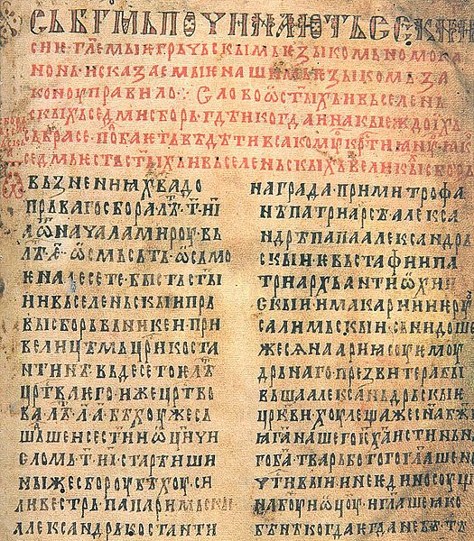
Το παλαιότερο σωζόμενο χειρόγραφο του Νομοκάνονα του Αγ. Σάββα
(1262, Μονή Αρχαγγέλου στην Ilovica, Μαυροβούνιο)

Slide 24
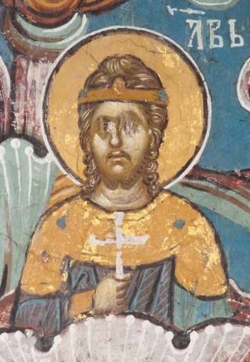
Ο Ραδόσλαβος από την μονή Dečani, 1346/1347

Slide 25
Acta et Diplomata, τ. 3, εγγρ. 14 (Sebastocrator Manuel Angelus Ragusaeis privilegia impertit), σ. 66-67, εδώ σ. 66
ἤγουν τὸν ὑψηλότατον ῥῆγα Σερβίας καὶ περιπόθητόν μου γαμβρὸν, κῦρ Στέφανον τὸν Δούκαν

Slide 26
Χωματηνός, Πονήματα Διάφορα, αρ. 13, σ. 61-63 (εδώ σ. 61, στ. 1-7).

Slide 27
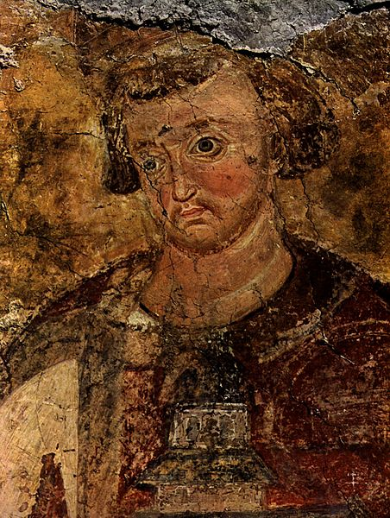
Ο Βλαδίσλαβος (1233-1243) τοιχογραφία από την Μονή Mileševa (1235;)

Slide 28
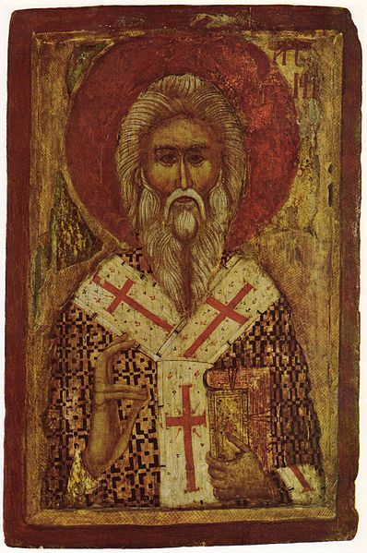
Άγιος Αρσένιος
Μονή της Rila (14^{ος}/15^{ος} αι.)

Slide 29
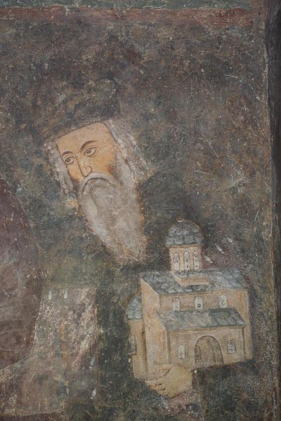
Ο Στέφανος Ούρος Α΄(1243-1276) κτήτωρ της Μονής Sopoćani (μέσα 13ου αι.)

Slide 30
Παχυμέρης, τ. 2, σ. 453, στ. 3-26.

Slide 31
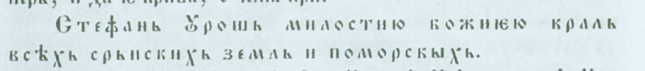
Miklosich, Mοnumenta Serbica, εγγρ. 52, σ. 51

Slide 32
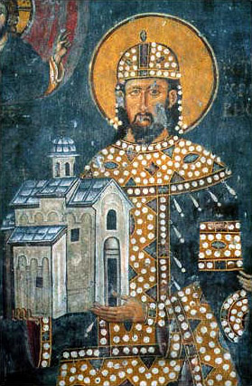
Ο Δραγούτιν (1276-1282), τοιχογραφία στον Άγιο Αχίλλειο.

Slide 33
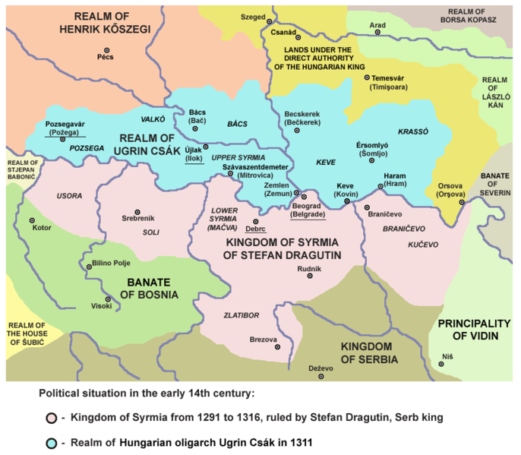
Το βασίλειο του Δραγούτιν

